Slide 1
Srednjoeuropsko nasljeđe i gospodarska snaga: stanovništvo
SREDNJA EUROPA

Slide 2
ISHODI
Učenik će objasniti utjecaj povijesnoga, kulturnog i političkog razvoja na različit razvoj istočnoga i zapadnoga dijela Srednje Europe te Hrvatske.
Učenik će analizirati posebnosti i obilježja stanovništva Srednje Europe.

Slide 3
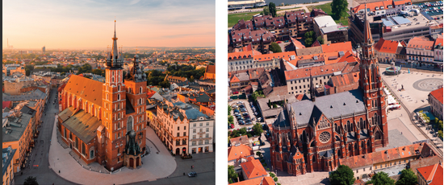
Stanovništvo
Prisjetite se: koja je najrasprostranjenija jezična porodica u Europi? Koje skupine joj pripadaju? Kojoj skupini jezika pripadaju jezici Srednje Europe?
narodna i jezična raznolikost
srednjoeuropski kulturni krug
očuvanje raznolikosti

Slide 4
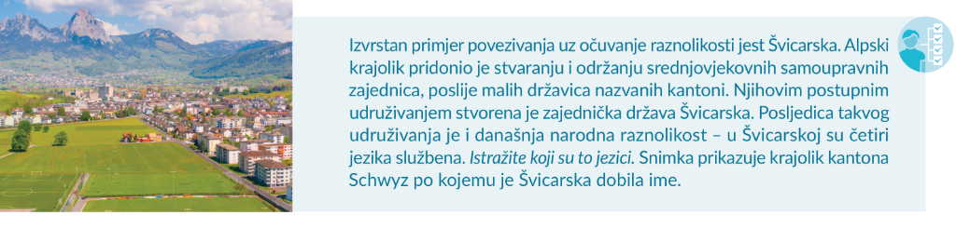
Istražite: Koliko je službenih jezika u Švicarskoj? Koji su to jezici? Kojim jezičnim skupinama pripadaju?

Slide 5
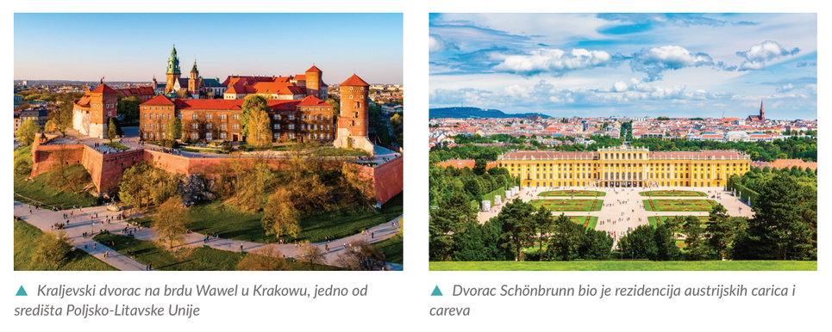
Istražite: Iz kojeg povijesnog razdoblja su dvorci na fotografijama. Pokušajte saznati koja im je bila funkcija tada, a koja danas.

Slide 6
problemi: nakon 2.svj.rata – Zašto?
90.-ih god 20.st. ponovno povezivanje Srednje Europe – Koji događaj je ovo omogućio?
širenje EU

Slide 7
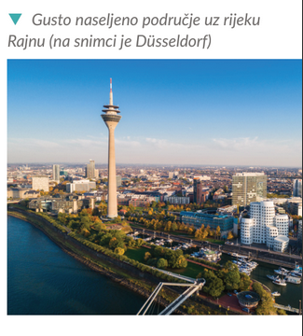
Naseljenost i gradovi
157 stan./km² - uz Zapadnu Europu najgušće naseljena
nejednako naseljena – Zašto?
najgušće naseljeno: dolina Rajne (Rajna-Ruhr)i Šleska
najslabije naseljeno: močvarna područja Njemačko-poljske nizine i visoke planine (manje od 50 stan./km²)
Zaključite: Koji prostori Švicarske su najnaseljeniji? Kako se zove najnaseljenije područje Austrije? Provjerite koji prostori su najnaseljeniji u Sloveniji?

Slide 8
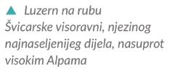
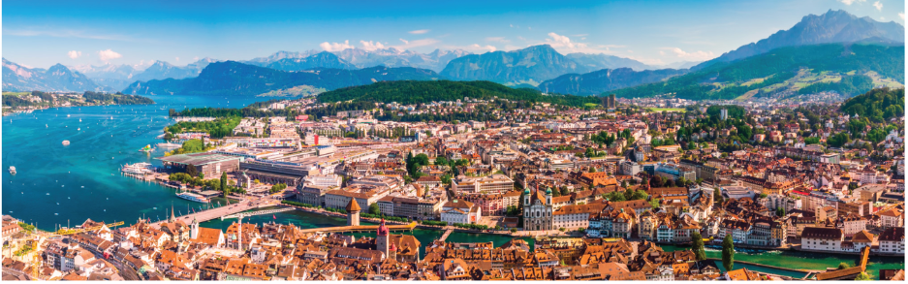

Slide 9
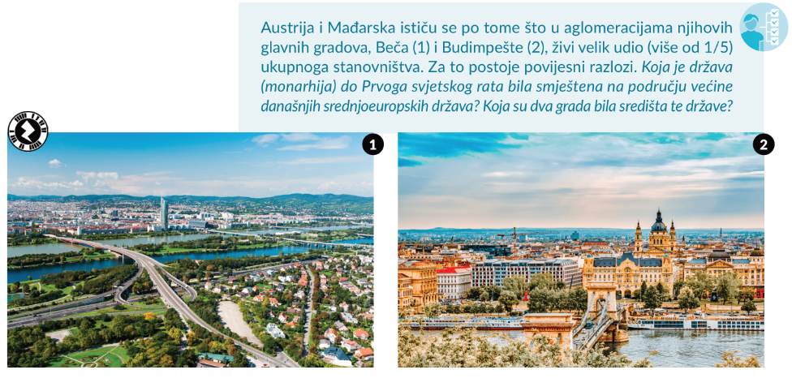
Odgovorite na pitanja u plavom okviru!

Slide 10
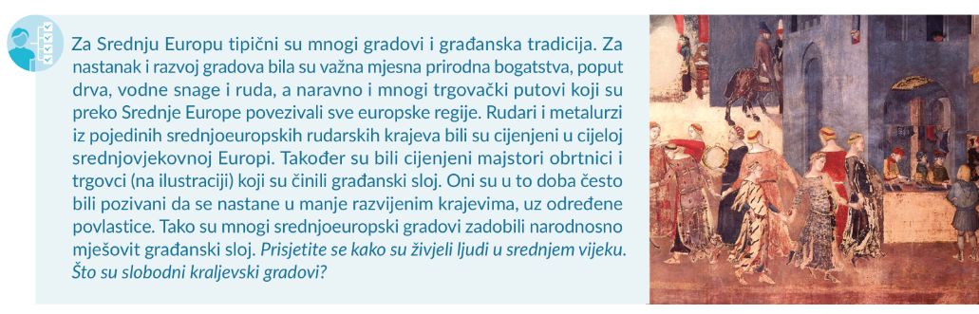
urbano stanovništvo
način života na selu vrlo sličan onom u gradu – sela su urbanizirana

Slide 11

Značajne selidbe
matični narod i nacionalne manjine
selidbe unutar regije i izvan nje
Pokušajte se sjetiti kada i kamo su se selili stanovnici Srednje Europe? Pogledajte plakat na slici. Što nam on govori o migracijama Hrvata?

Slide 12
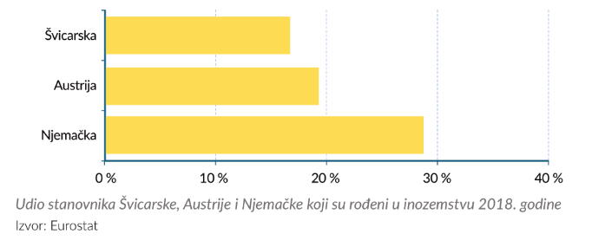
Analizirajući dijagram odgovori na pitanje:
U kojoj državi ima najviše stanovnika rođenih u inozemstvu?
U kojoj od navedenih država ima najmanje stanovnika rođenih u inozemstvu?
najviše imigranata: Švicarska, Njemačka i Austrija

Slide 13
Provjerimo naučeno
Znam i mogu… | + | +/- | -
Objasniti utjecaj povijesnoga, kulturnog i političkog razvoja na različit razvoj istočnoga i zapadnoga dijela Srednje Europe te Hrvatske.
Analizirati posebnosti i obilježja stanovništva Srednje Europe.
Riješite radnu bilježnicu str.74-77.

Slide 14
IZRADILA
Marija Ros Kozarić, prof.

